Slide 1
Курс Python Хекслет по программированию
Презентация к практической работе

Slide 2
Задние 1
Зарегистрируйтесь на платформе
Запишитесь на обучающий курс “Основы Python”
Ознакомьтесь с интерфейсом обучающей среды
Зарегистрируйтесь на Github
Создайте хранилище с именем “Python”
Ознакомьтесь с online-сервисом для выполнения домашних заданий
Выполните 1 домашнее задание и отправьте файл с работой на Github

Slide 3
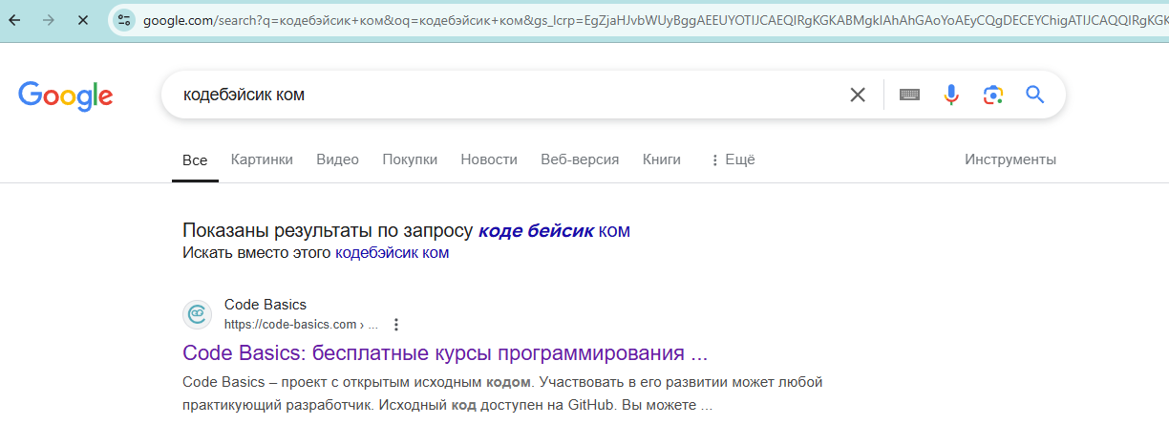
Поиск курса Python

Slide 4
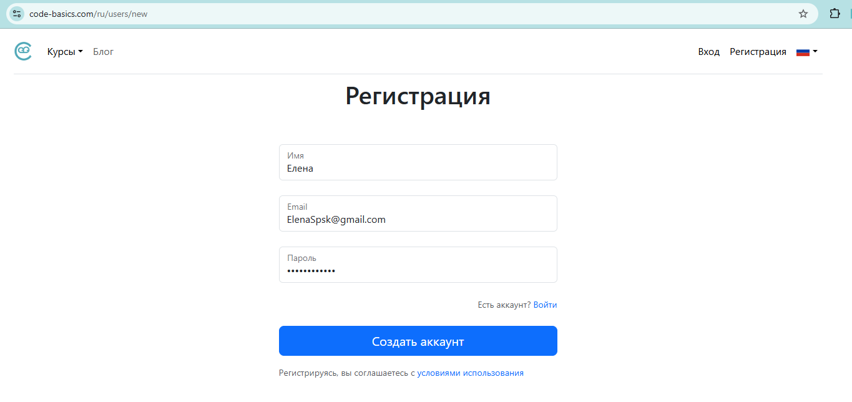
Регистрация

Slide 5
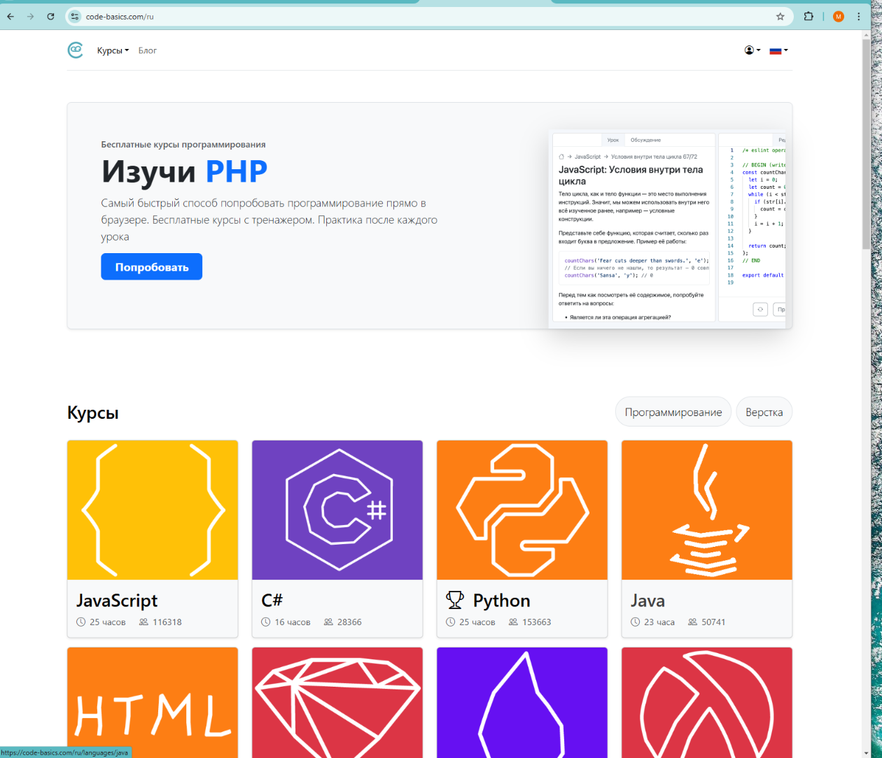
Начало работы

Slide 6
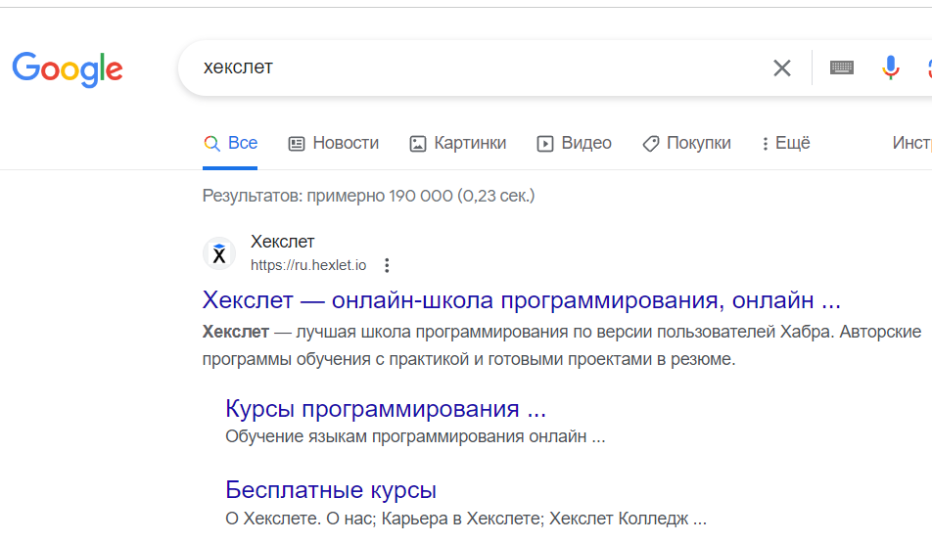
Поиск курса Python

Slide 7
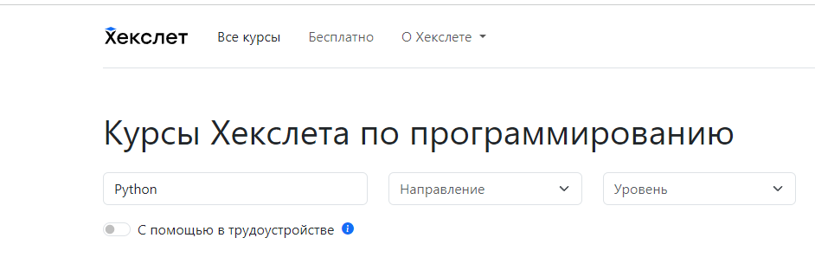
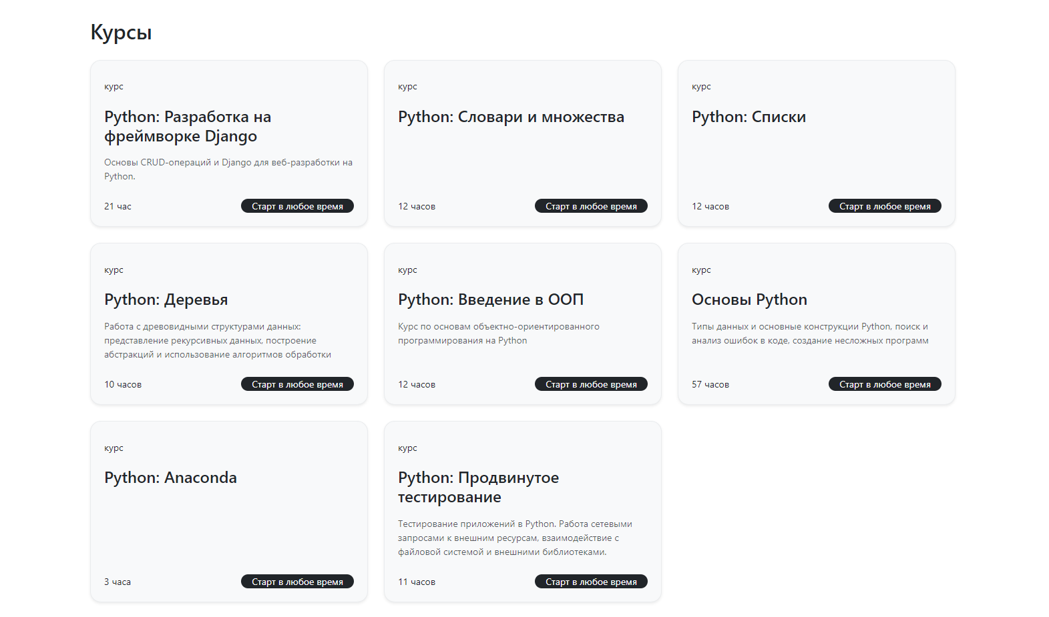
Поиск курса Python
В самом низу странички
выбрать

Slide 8
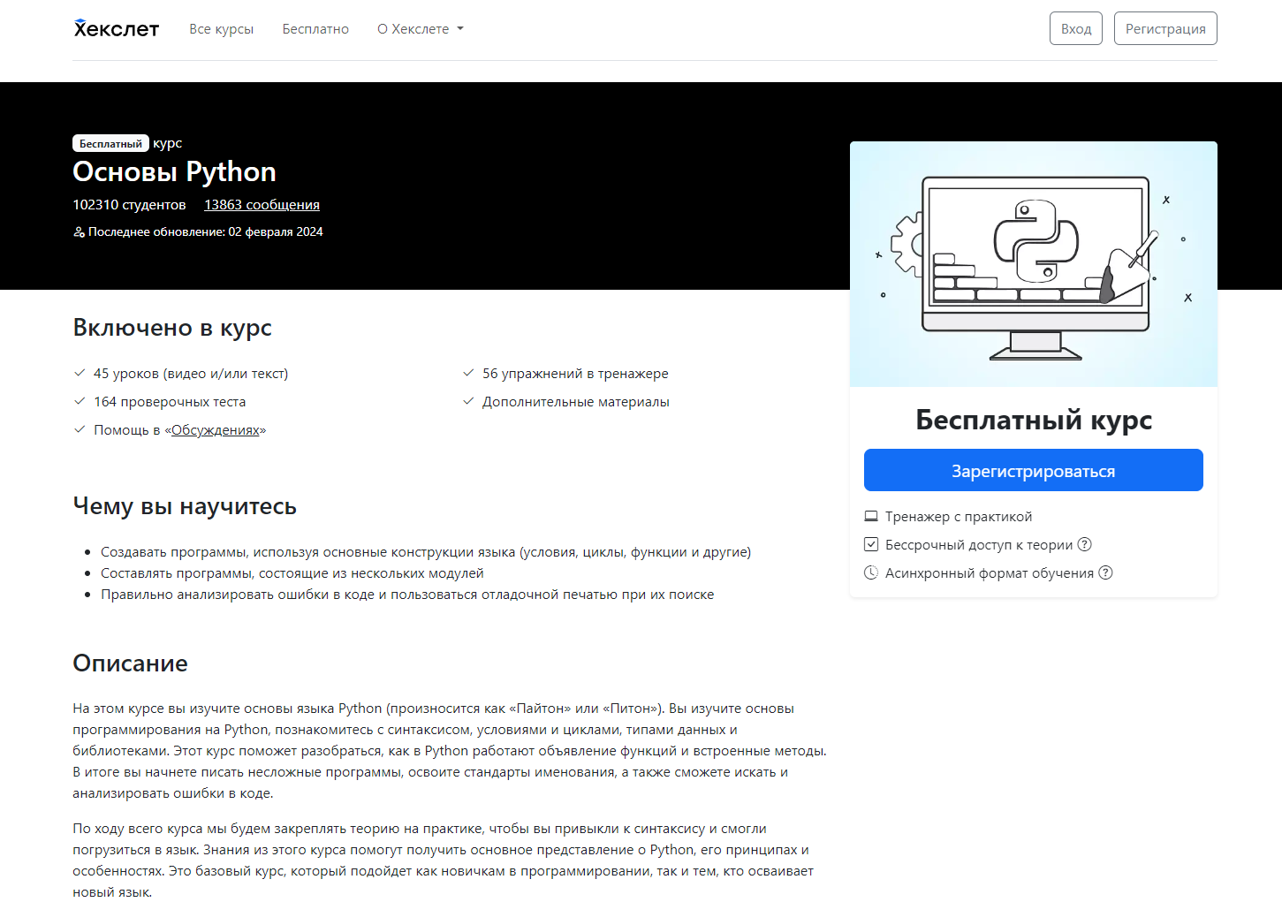
Регистрация

Slide 9
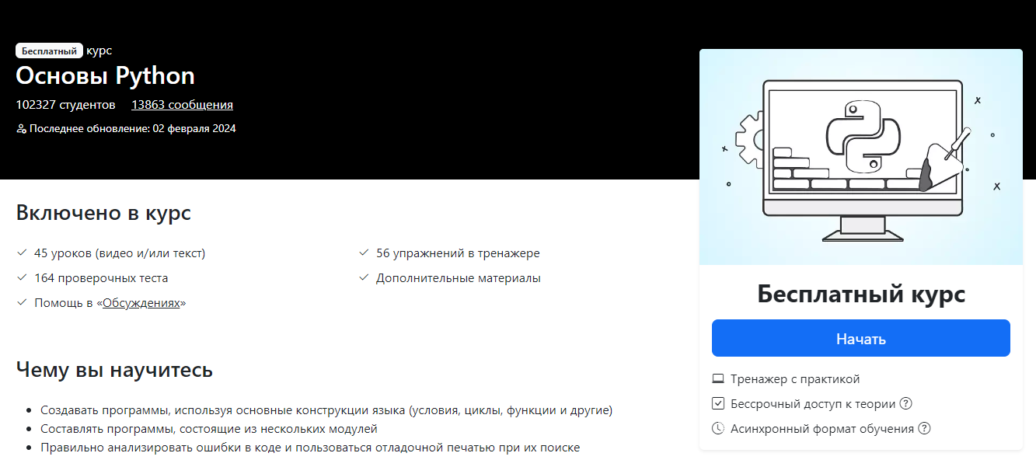
Начало работы

Slide 10
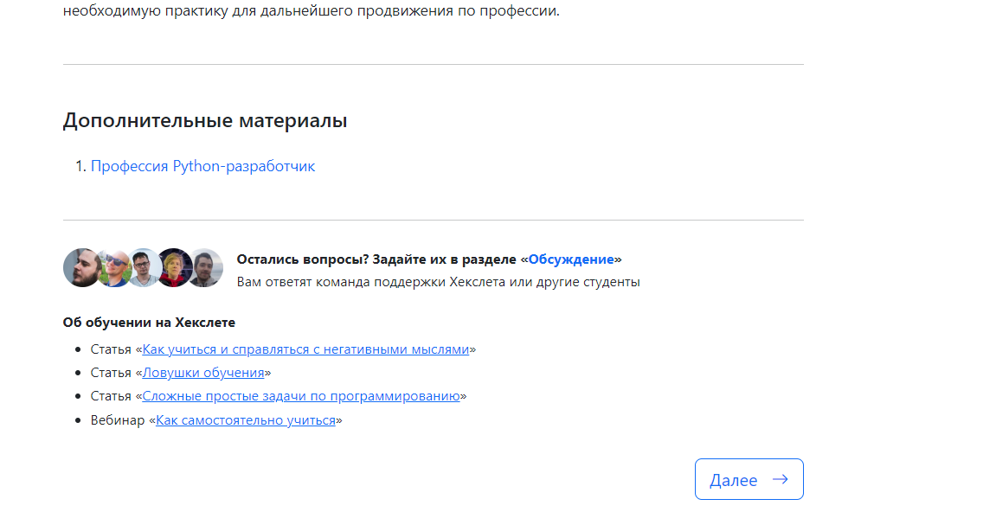

Slide 11
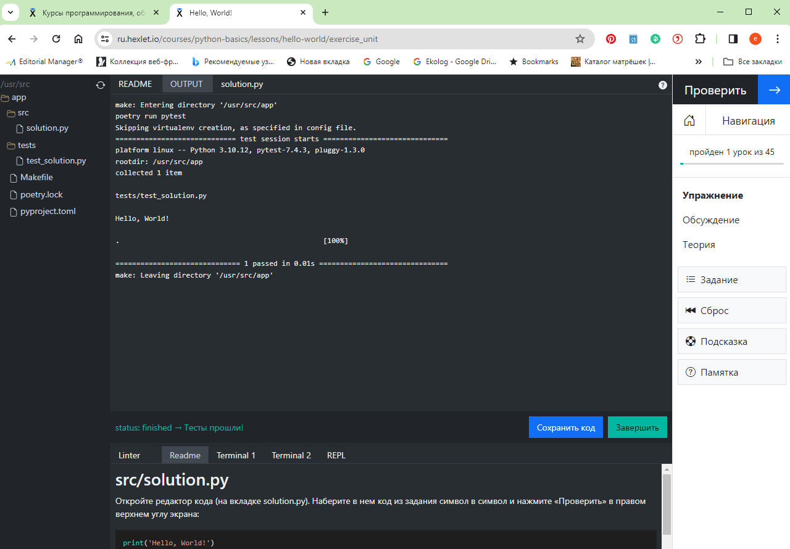
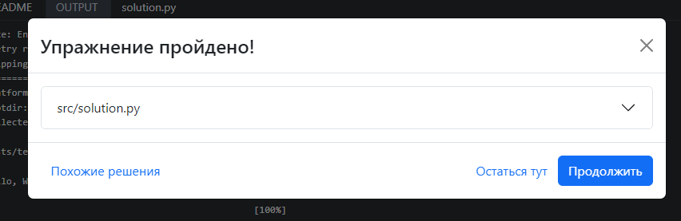
Среда программирования
2
3
1
5
4
6

Slide 12
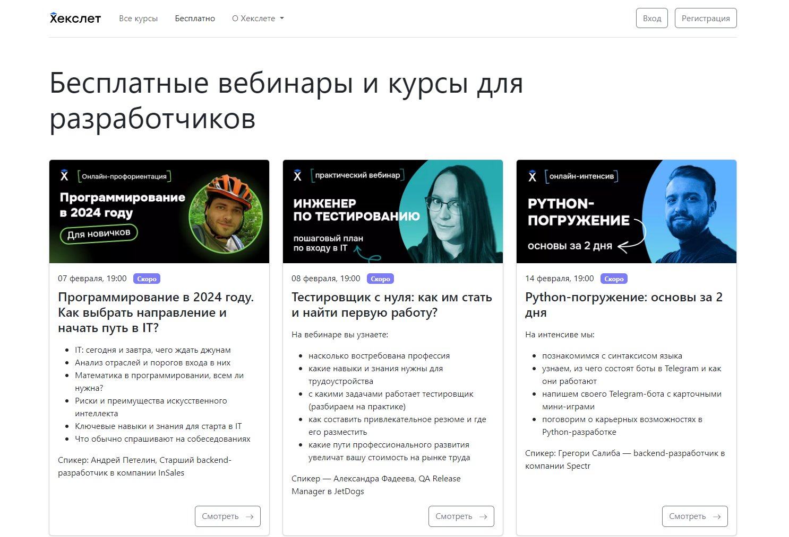
Дополнительно

Slide 13
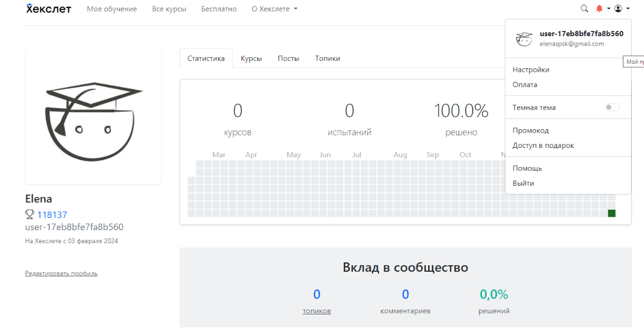
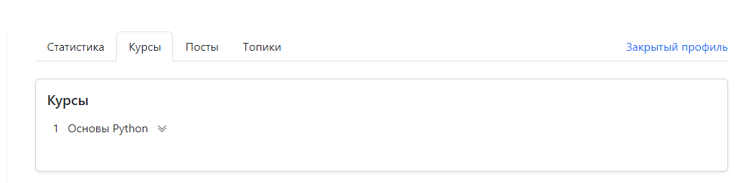
Продолжение работы на курсе
1
2
3

Slide 14
Советы по обучению
https://vk.com/@hexlet-kak-bolee-effektivno-uchitsya-na-hekslete-10-sovetov

Slide 15
Резервное копирование в GitHub

Slide 16
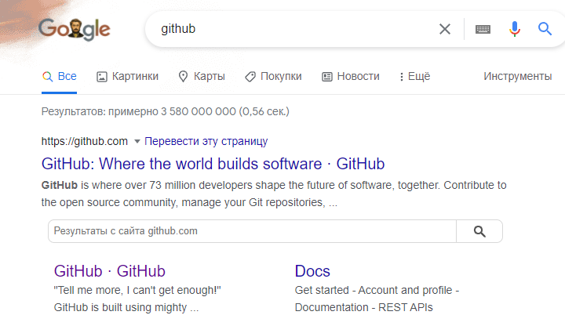
Регистрация на GitHub
Если аккаунта нет, то необходимо его создать. Для этого переходим на GitHub , находим и нажимаем кнопку «Sign up» (зарегистрироваться).

Slide 17
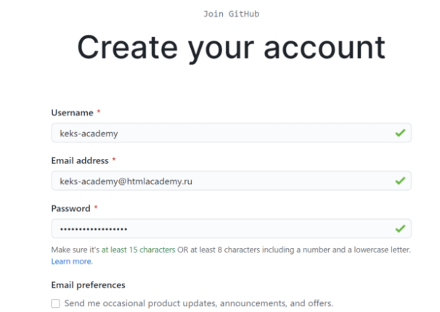
Задаем свойства аккаунта по одной системе, чтобы не забыть
Mech_Numgroup_Secondname
После на указанную почту придет письмо с просьбой подтвердить электронный адрес.
Для завершения регистрации пройдите по полученной ссылке. Аккаунт для Гитхаба создан, всё готово к дальнейшей работе.
mail
Mech_Numgroup_Secondname

Slide 18
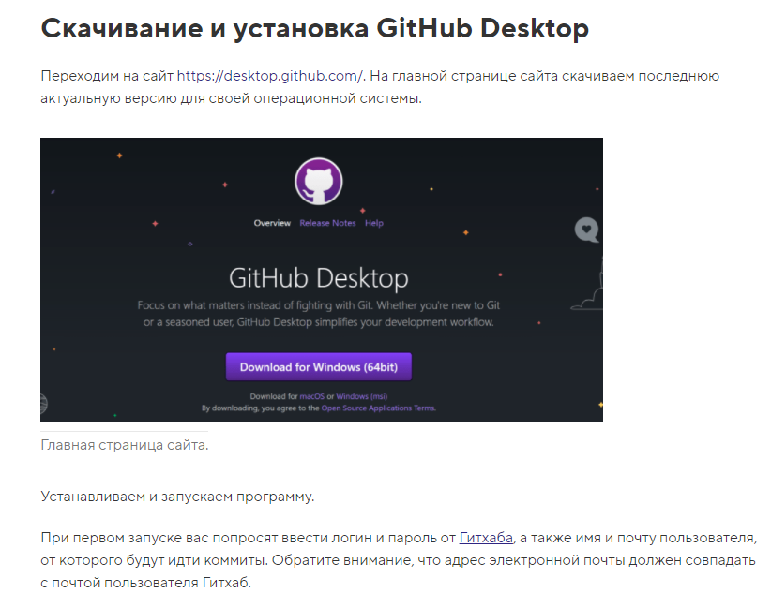

Slide 19
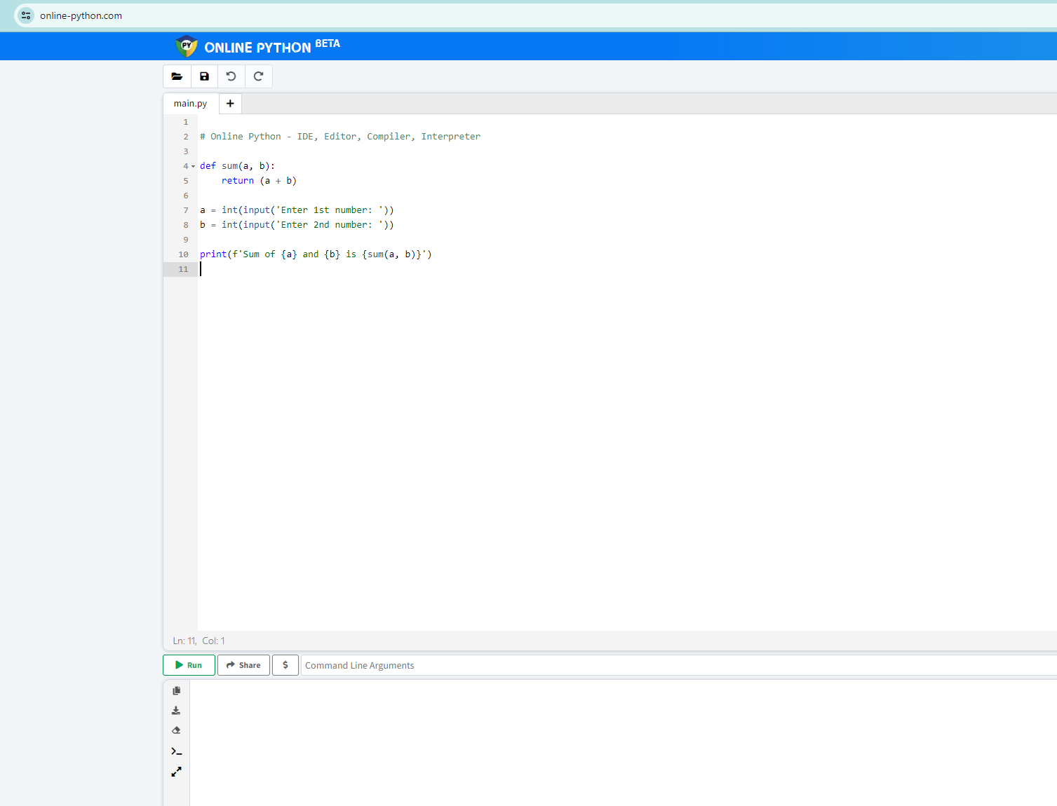
ПО для выполнения домашних заданий

